Slide 1

阿特门技术规划

Slide 2
议程
1 互联网的挑战
2 应对之道
3 技术架构

Slide 3
互联网的挑战
高并发
系统健壮性
扩展性
变动频繁
大数据

Slide 4
高并发
新浪微博
5亿用户
每天1亿条微博
微信
4亿用户
应对之道
负载均衡
数据缓存
动静分离
读写分离

Slide 5
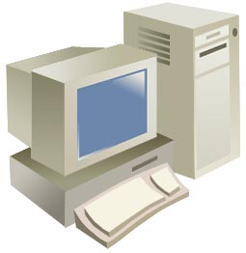
负载均衡
将负载（互联网访问）进行平衡、分摊到多个操作单元上进行执行，从而共同完成工作任务
对用户透明
负载均衡器
服务器

Slide 6
数据缓存
将频繁使用的数据直接缓存到内存（缓存服务器）中，提高访问速度
缓存服务器
负载均衡器
数据库
服务器

Slide 7
动静分离
静态内容的访问速度高于动态内容
将静态内容和动态内容分离，提高图片、文字等静态内容的访问速度
同时减轻动态内容服务器的压力
静态内容服务器
负载均衡器
动态内容服务器

Slide 8
读写分离
数据库读的速度高于写的速度
将读写操作分离，提高读的效率，并且分担写的压力
从数据库（读）
负载均衡器
主数据库（写）
服务器

Slide 9
系统健壮性
互联网应用要求持续不断的系统可靠性
微信服务中断6小时，影响上亿人
应对之道
集群
双机热备

Slide 10

集群
由一组同构的机器通过网络连接组成
提高可用性
提高性能
降低成本（可以由小型机或者PC代替大型机）
对外部作为一个统一的整体工作
聊天服务器
动态内容服务器
图片服务器

Slide 11
双机热备
两台同构服务器，从机作为主机的备份，随时待命
对负载均衡服务器进行双机热备，提高其可用性
主负载均衡器
从负载均衡器
服务器

Slide 12
可扩展性
互联网应用用户数增长迅速
微信用户数达到1000万仅用了6个半月，并且拥有每月千万级别的用户增长率
易信初期用户增速是微信的20倍
用户访问比较集中，有明显的峰时和谷时

Slide 13
可扩展性
集群、负载均衡等技术可以极大的提高系统的扩展性
当系统容量不足时，可以随时添加机器
不再依赖于大型机作为服务器，小型机或者PC机即可胜任
当系统容量不足时
扩容
备用机
负载均衡器
服务器

Slide 14
变动频繁
上线初期，根据市场的反应随时调整功能
应对之道
系统解耦
使用企业服务总线或者消息队列降低系统之间的耦合度
调度服务器
动态内容服务器
支付服务器
企业服务总线（或消息队列）
聊天服务器

Slide 15
大数据
数据量急速膨胀
传统的存储无法满足快速增长的数据需求
应对之道
分布式文件系统
数据库集群
数据分库

Slide 16

分布式文件系统
将文件存储分布在一组物理机器中，作为一个完整的逻辑单位供外部使用
数据备份，易于恢复
易于扩展，使用PC机就可以扩展到TB级别的存储
文件服务器
动态内容服务器
文件服务器
分布式文件系统
文件服务器

Slide 17
数据分库
将数据根据用途或者其他属性分开存储
经常访问的放在速度较快的数据库中
不超过三个月的订单
数据库
超过三个月的订单，访问次数较少，速度要求不高
负载均衡器
数据库
服务器

Slide 18

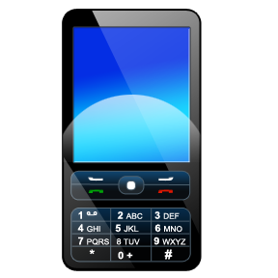
技术架构 – 逻辑架构
负载均衡服务器
动态内容服务器
图片及静态内容服务器
企业服务总线/消息引擎
缓存
服务器
聊天
服务器
调度
服务器
支付
服务器
数据库
分布式文件系统

Slide 19
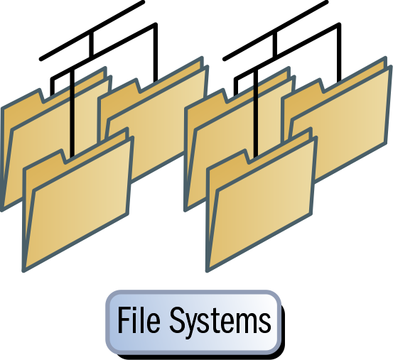
技术架构 – 物理架构
静态内容服务器
聊天服务器集群
数据库
读写分离
+集群
企业服务总线集群
主负载均衡器
缓存服务器集群
防火墙
从负载均衡器
消息引擎集群
调度服务器集群
分布式文件系统
动态内容服务器

Slide 20
技术架构 – 目标
云点
注册用户 – 2亿用户
活跃用户数 – 5000万
同时在线用户 – 200万
某个云点内同时聊天用户数 – 1000
标记围观最大人数 – 10万
对角街
注册用户 – 3亿用户
活跃用户数 – 1.5亿
同时在线用户 – 500万
日均页面访问量 – 2亿次
日均交易笔数 – 50万笔

Slide 21
谢谢！
Thank you

